Slide 1
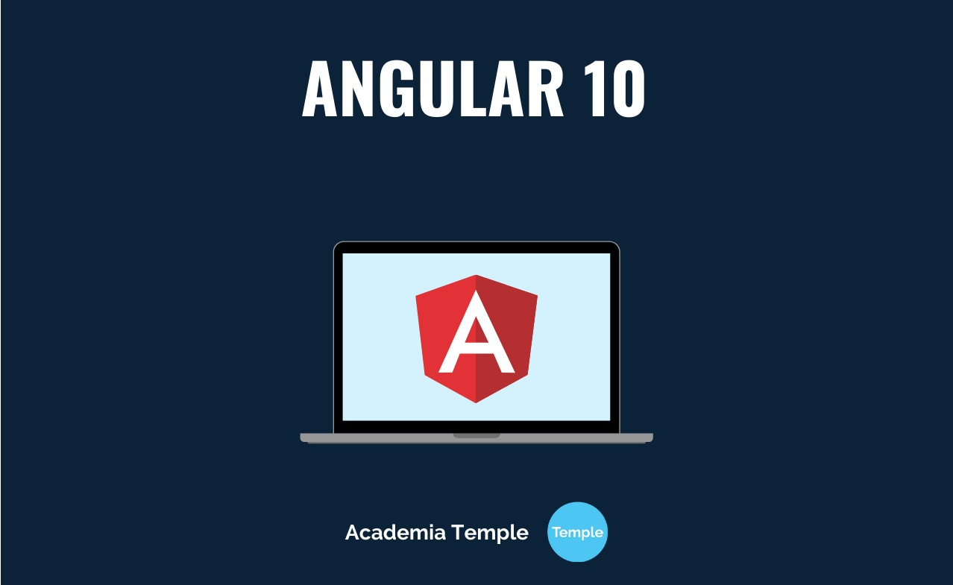

Slide 2
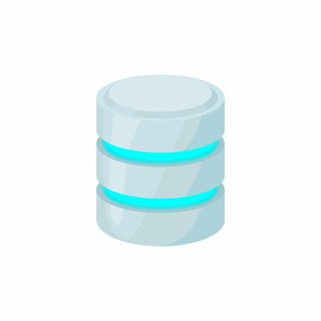
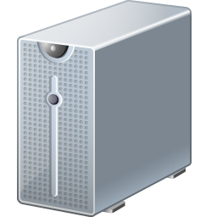
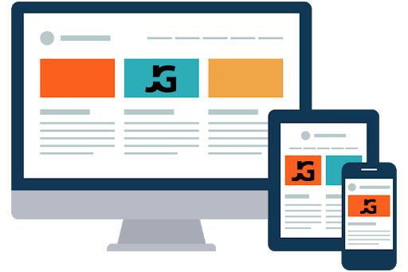

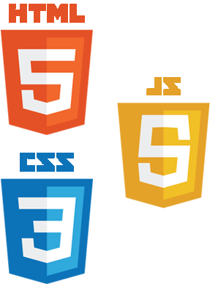

Slide 3


Slide 4

Framework de desarrollo de código abierto para crear aplicaciones de lado del cliente. Aplicaciones de una sola página (SPA).
Perspectiva modular
Reutilización de código
Desarrollo rápido y fácil
Pruebas unitarias
Cuenta con el soporte de Google
TypeScript cuenta con el soporte de Microsoft

Slide 5
¿FRAMEWORK?

Slide 6


FRAMEWORK
LIBRERÍA
FRAMEWORK

Slide 7


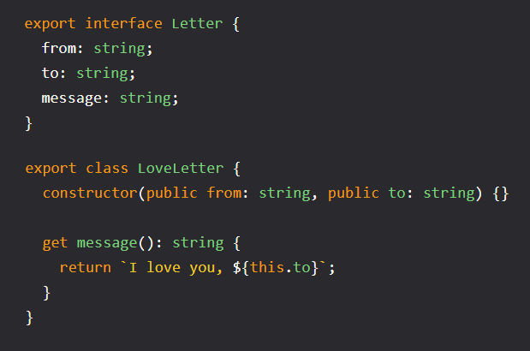
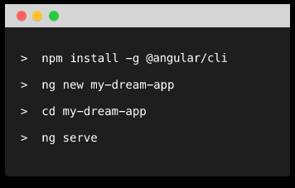
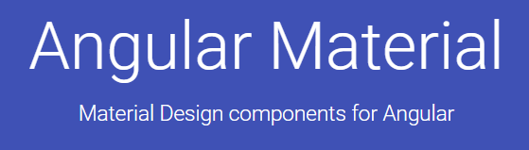



Slide 8
1
1
Componente Header
header.component.html
3
3
header.component.css
header.component.ts
2
3
3
3
Componente Producto
product.component.html
4
product.component.css
product.component.ts
5

Slide 9
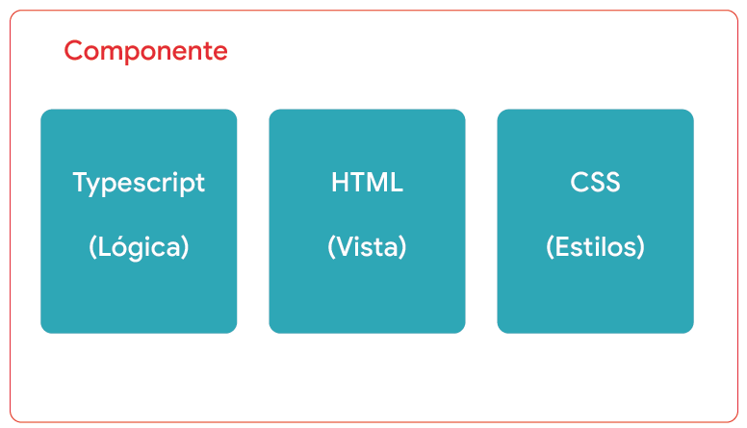
header
footer
Módulo 1
product
sidebar
Módulo 2

